Slide 1
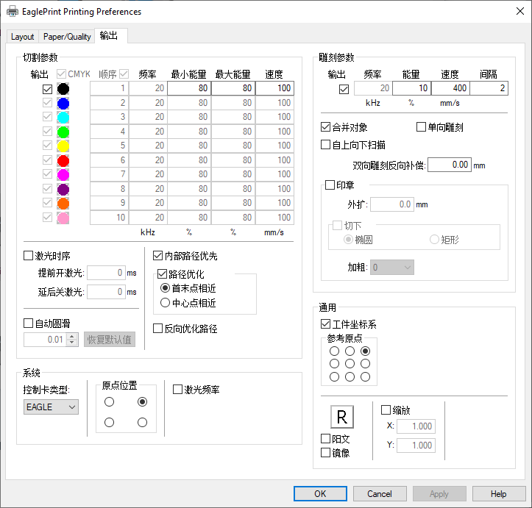
鹰华激光小课堂
EaglePrint 管理打印机

Slide 2
课件内容摘要
本课程详细介绍如何管理 EaglePrint 打印机，以及常用的管理功能，帮助用户快速开始使用。
课程首先介绍打印机管理界面，然后分别介绍打印队列、打印机属性和打印首选项。通过本课程的学习，用户应当了解和熟悉上述功能，并能够根据需求灵活运用。
www.gueagle.com.cn

Slide 3
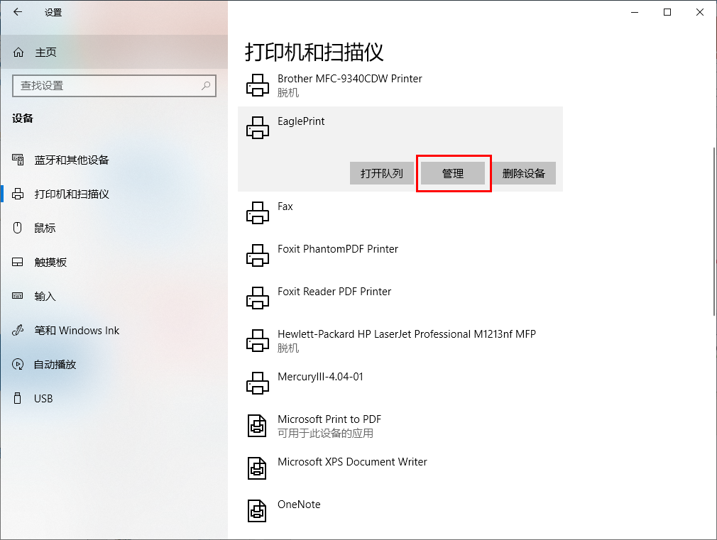
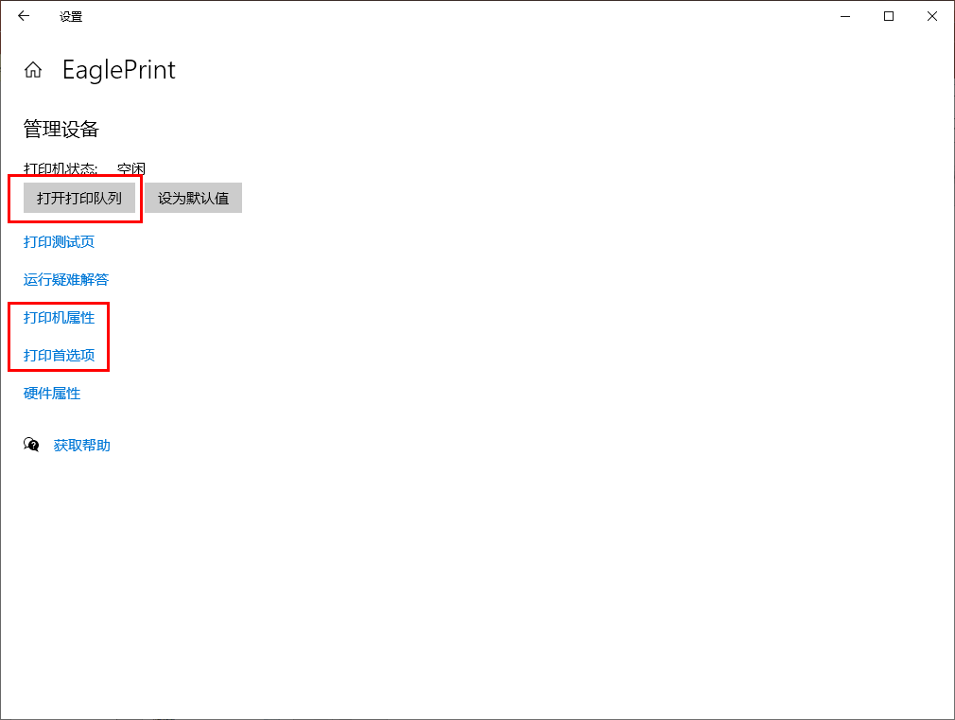
EAGLE LASER
打印机管理界面
在 Windows 10 系统下，打开 系统设置，单击 设备，再单击左侧边栏中的 打印机和扫描仪，在右侧打印机列表中选中 EagleWorks 打印机，单击 管理 按钮，进入打印机管理界面，如右图所示。
单击 打开打印队列 按钮，可以查看当前的打印任务；单击 打印机属性 按钮，查看打印机属性；单击 打印首选项 按钮，查看打印首选项，如右图所示。
www.gueagle.com.cn

Slide 4
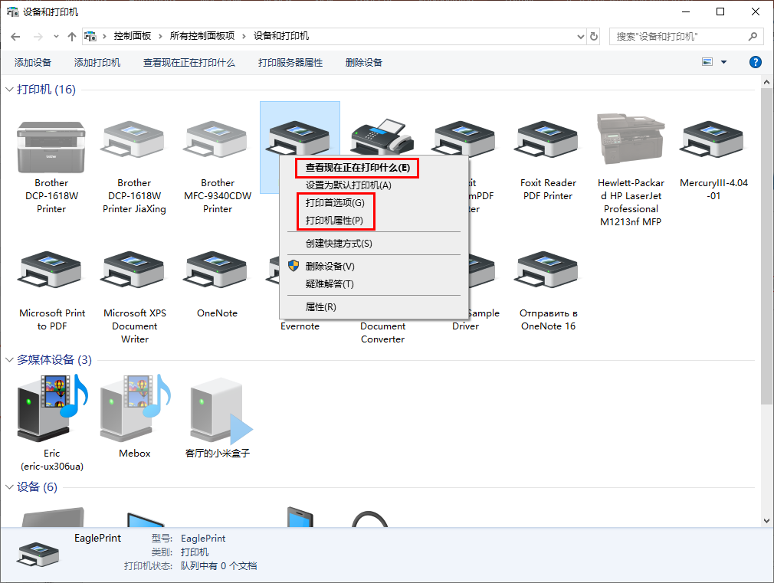
EAGLE LASER
打印机管理界面-续
在 Windows 7 系统下，打开 控制面板，单击 设备和打印机，在打印机列表中右键单击 EagleWorks 打印机，显示打印机管理菜单，如右图所示。
单击 查看现在正在打印什么 按钮，可以查看当前的打印任务；单击 打印机属性 按钮，查看打印机属性；单击 打印首选项 按钮，查看打印首选项，如右图所示。
www.gueagle.com.cn

Slide 5
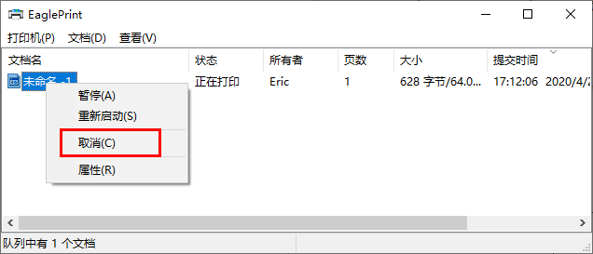
EAGLE LASER
打印队列
打印队列界面如右图所示，可以查看打印任务的相关信息。右键单击打印任务，显示打印任务管理菜单，发生错误时，可以单击 取消 按钮取消选中的打印任务。
www.gueagle.com.cn

Slide 6
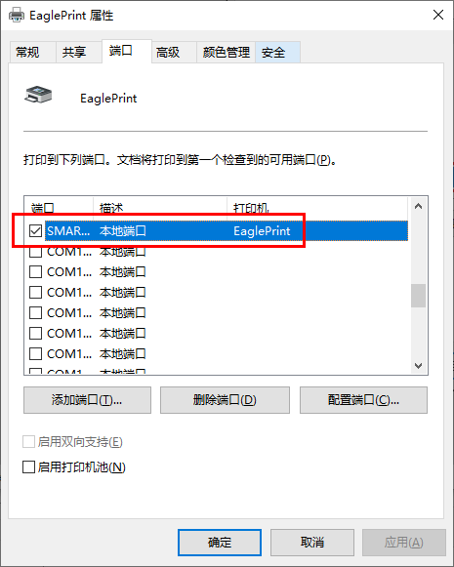
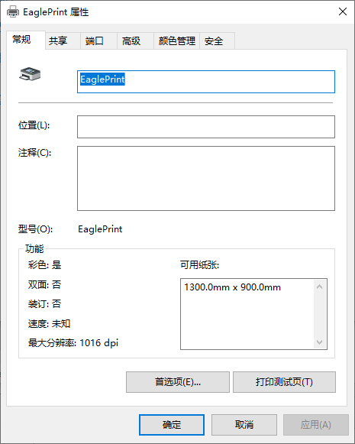
EAGLE LASER
打印机属性
打印属性对话框如右图所示。我们可以在 常规 页中查看打印机的基本属性，例如名称、纸张和一些功能特性；可以在 端口 页中查看打印机当前使用的端口，EaglePrint 软件使用我们定制的输出端口，请勿修改，否则会造成打印机无法使用！其它页面功能不常用，保持默认值即可。
www.gueagle.com.cn

Slide 7
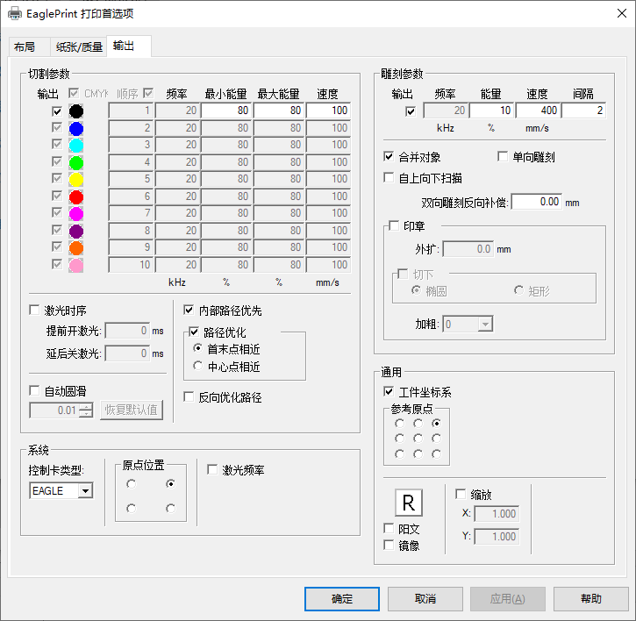
EAGLE LASER
打印首选项
打印首选项对话框如右图所示，包含三个属性页，分别为 布局、纸张/质量 和 输出。这里包含了 EaglePrint 控制打印输出的所有重要选项，例如不同尺寸的纸张，对应设备加工幅面；颜色模式，控制黑白或彩色打印；切割和雕刻加工的工艺参数；以及一些通用控制选项。
我们会用一个单独的课件来详细讲解上述内容，这里不再赘述。
www.gueagle.com.cn

Slide 8
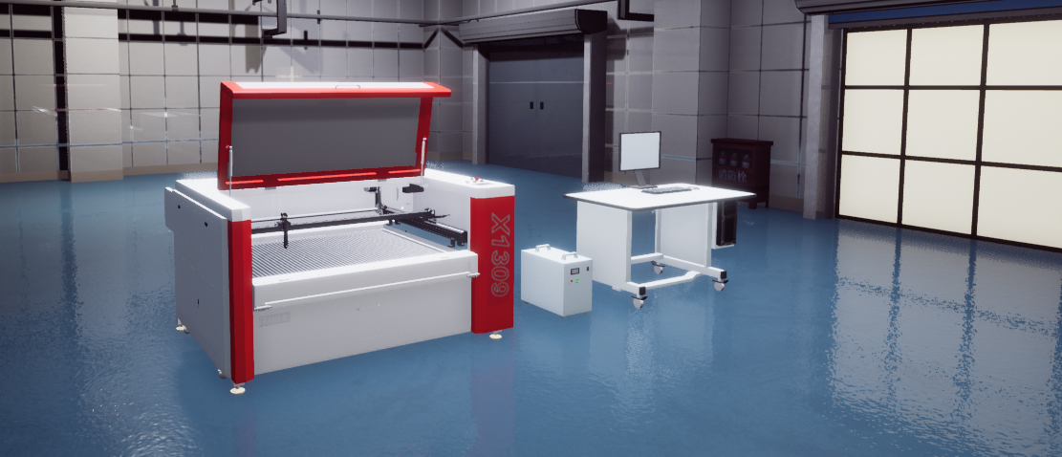
BEIJING GU EAGLE AUTOMATION CO.,LTD.
感谢观看
鹰华激光小课堂

